Slide 1



Incontri di Fisica, LNF
5 ottobre 2016
Il Modello Standard
Nozioni fondamentali per la didattica
Vincenzo Barone

Slide 2
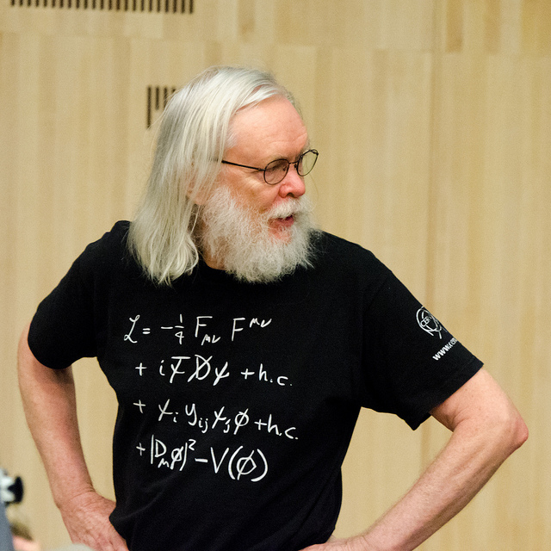
Il Modello Standard: una teoria quantistica di campo di
tre delle quattro interazioni fondamentali, basata su simmetrie
John Ellis
Particelle di forza
(fotoni, W, Z, gluoni)
Particelle di materia
(quark e leptoni)
Termine di massa per
le particelle di materia
Termine di massa per
le particelle di forza
Rottura spontanea

Slide 3
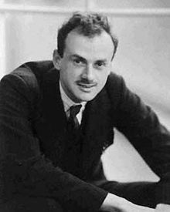
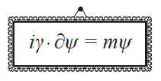

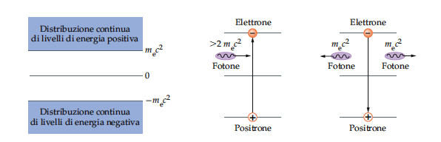
L’equazione di Dirac
Spin dell’elettrone e antiparticelle (positroni)

Slide 4
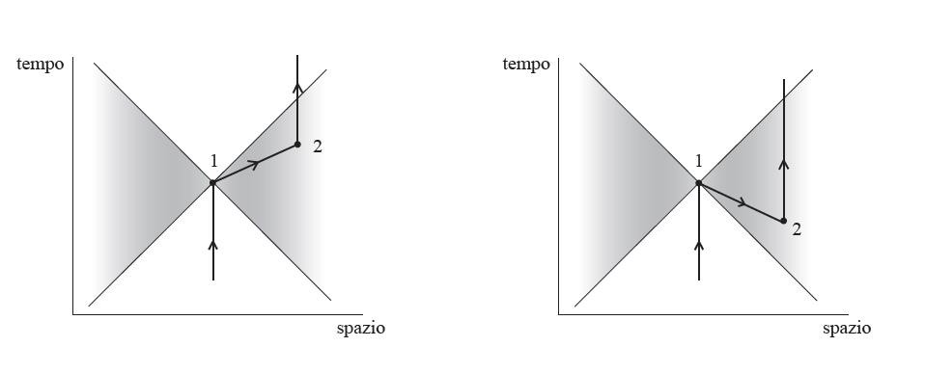
Meccanica quantistica + Relatività speciale =
Teoria quantistica dei campi
Una particella si propaga da 1 a 2
Una coppia particella-antiparticella
si crea in 2 e si annichila in 1
Il numero di particelle non è conservato: una «meccanica»
quantistica e relativistica non basta

Slide 5
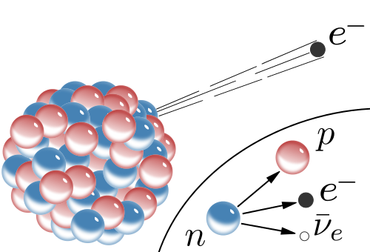
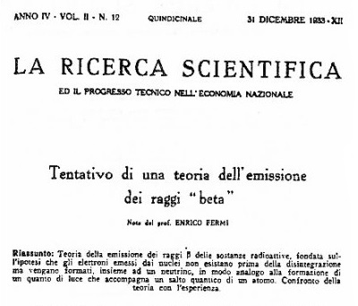
Esempio: decadimento del neutrone
Processo governato dall’interazione debole
In cui sono creati un elettrone e un antineutrino
Fermi (1934): prima teoria
dell’interazione debole (e
prima teoria di campo di
un processo fisico)

Slide 6
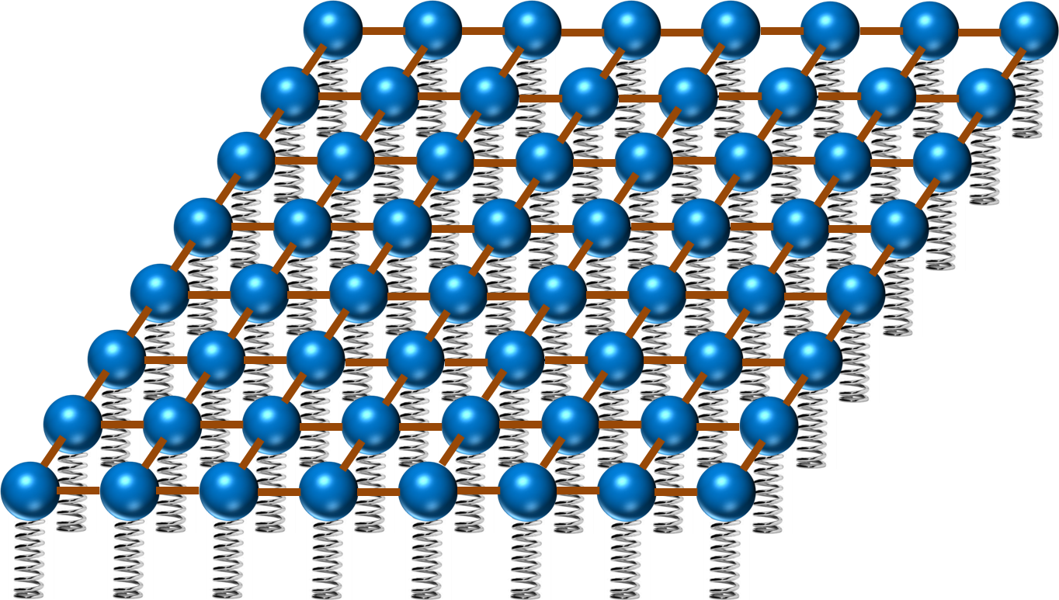
Che cos’è un campo quantistico
Un insieme di infiniti oscillatori quantizzati
Quando tutti gli oscillatori sono nello stato fondamentale si ha il vuoto
(L’energia di punto zero del vuoto può generare forze)
Quando un oscillatore salta in uno stato eccitato si crea una particella
Le particelle sono eccitazioni dei campi quantistici che si propagano
Superamento del dualismo particelle-campi

Slide 7
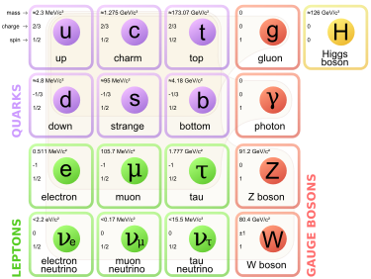
Le entità fisiche
Campi/particelle
di interazione (bosoni)
Campi/particelle
di materia (fermioni)

Slide 8
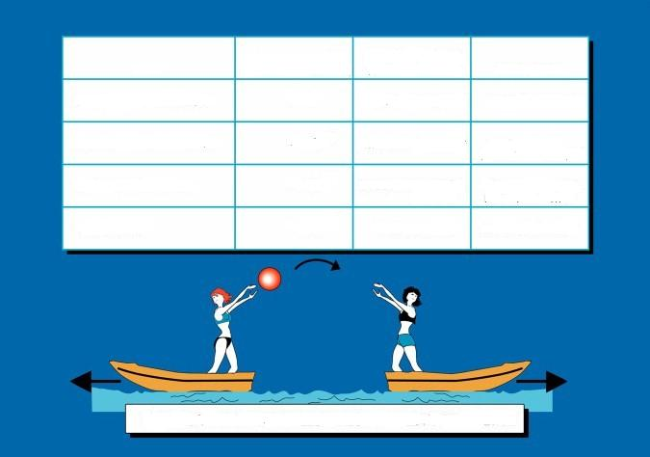
Le quattro interazioni fondamentali
Interazione
Intensità
Mediatori
Raggio
Forte
1
Gluoni
10⁻¹⁵ m
Elettromagnetica
10⁻²
Fotone
∞
Debole
10⁻⁵
Bosoni W, Z
10⁻¹⁸ m
Gravitazionale
10⁻³⁸
Gravitone
∞
Le interazioni sono dovute allo scambio di particelle

Slide 9
«Interazione» vs «Forza»
Fisica elementare:
Forza come grandezza che causa una variazione dello stato di moto
Manteniamo questa accezione ristretta e usiamo il termine interazione
per indicare qualcosa di più generale
Un’interazione può manifestarsi in vari modi:
→ Forza tra particelle (processi d’urto, stati legati, ecc.)
→ Trasformazioni e decadimenti di particelle
→ Creazione e distruzione di particelle

Slide 10
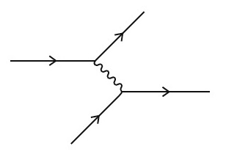
Interazione come scambio di particelle
Le particelle di materia 1 e 2 interagiscono
scambiandosi una «particella di forza» virtuale
1
«Virtuale» significa che:
a) non vale la consueta relazione energia-momento
b) nel vertice è violata la conservazione dell’energia
c) la particella «vive» per un tempo limitato
2
Poiché le particelle di materia sono fermioni e devono preservare
questa loro proprietà nell’interazione, le particelle di forza devono
essere bosoni
Il numero e le proprietà delle particelle di forza sono determinati
dalle simmetrie

Slide 11

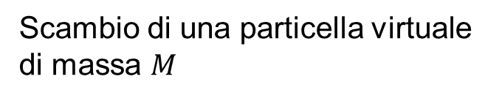




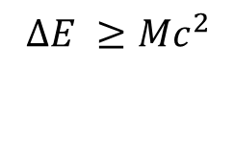
Raggio di interazione
Violazione della conservazione
dell’energia al vertice:
Lunghezza d’onda Compton
della particella scambiata
permessa per un tempo
la particella scambiata si propaga per una distanza massima
Raggio dell’interazione inversamente proporzionale
alla massa della particella scambiata

Slide 12


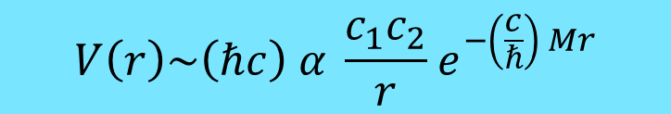


Cariche: sorgenti dell’interazione
Per es.: i quark hanno carica elettrica, debole e forte
i neutrini hanno solo carica debole
Le cariche sono quantizzate, additive e conservate
Costanti di accoppiamento: misurano l’intensità dell’interazione
Potenziale d’interazione (a piccole distanze)
Cariche
Costante di
accoppiamento
Raggio di
interazione

Slide 13



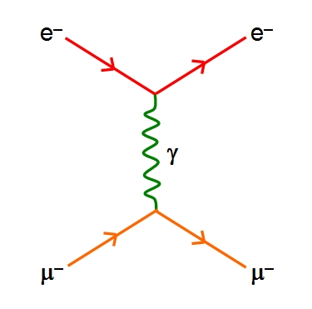
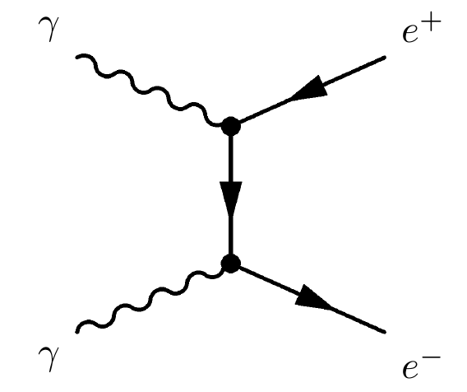
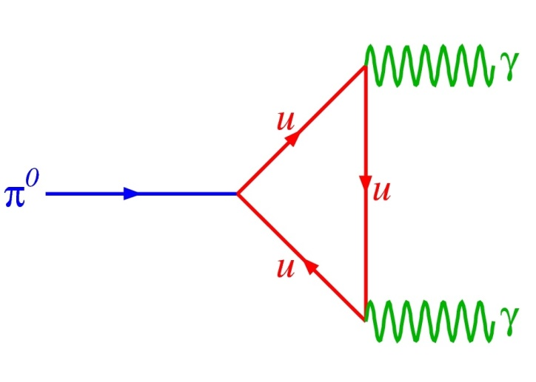
Interazione elettromagnetica
Struttura atomica e molecolare
Emissione e assorbimento della radiazione
Urti tra particelle cariche: es.
Produzione e annichilazione di coppie
Decadimenti: es.

Slide 14
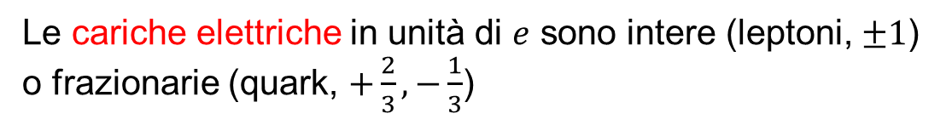
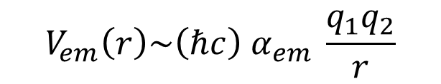
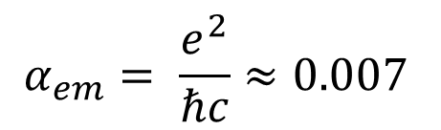
La particella di forza dell’elettromagnetismo è il fotone, di massa nulla
Il raggio di interazione è infinito

Slide 15
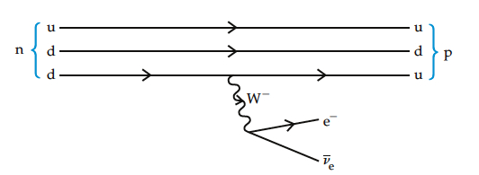




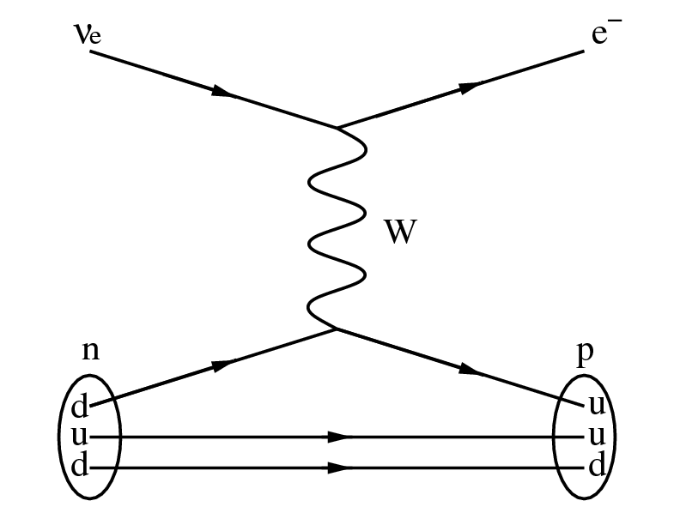
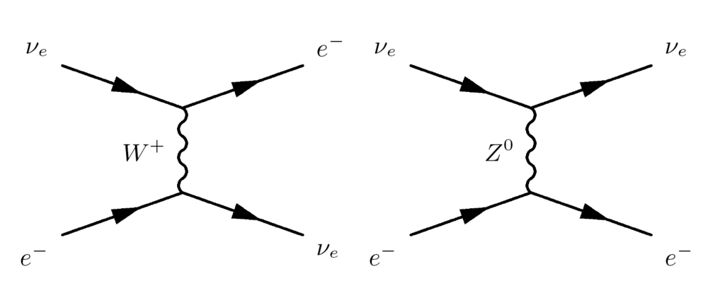
Interazione debole
Non è una forza di legame
Decadimenti: es.
Decadimento beta
Processi con neutrini: es.

Slide 16




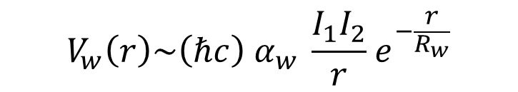
Masse
Raggio di interazione
Costante di accoppiamento

Slide 17
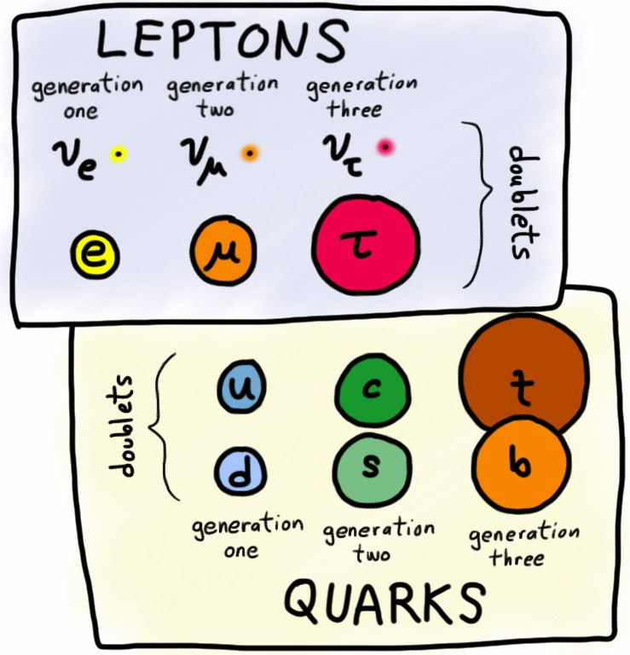







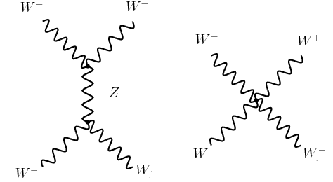
Carica elettrica
Carica debole
(leptoni sinistrorsi)
La novità rispetto al caso elettromagnetico è che anche le particelle di forza
hanno carica debole, quindi possono interagire tra loro
Vertici a tre e a quattro bosoni

Slide 18
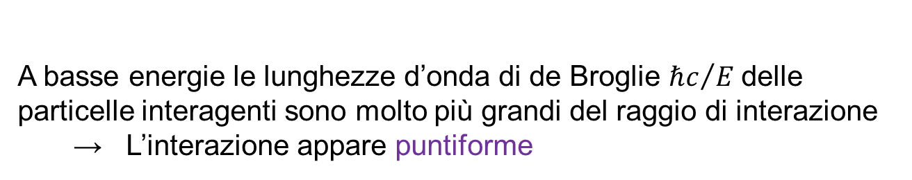
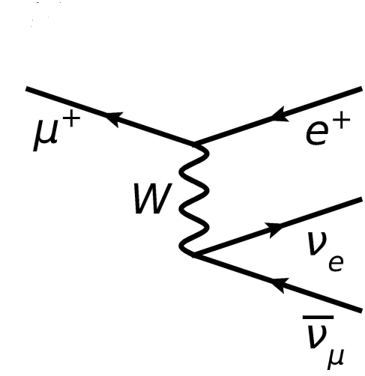
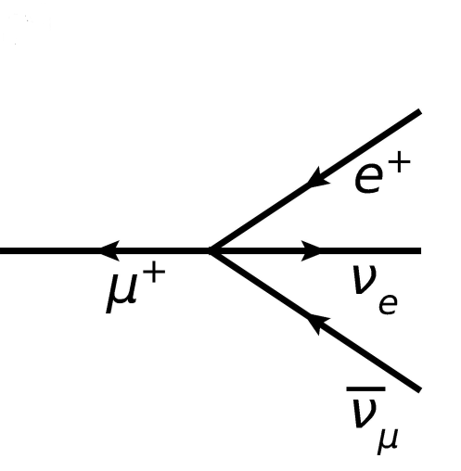
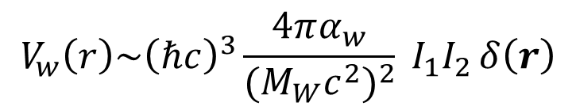


L’interazione appare debole perché la sua costante di accoppiamento
è divisa per la grande massa dei bosoni scambiati

Slide 19
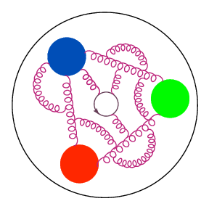



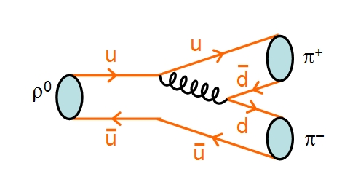
Interazione forte
Struttura nucleare e adronica
Interazioni adroniche: es.
Decadimenti: es.

Slide 20
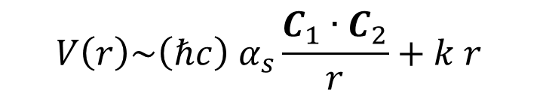

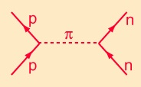
Le particelle di forza dell’interazione forte sono i gluoni (8),
di massa nulla
Il raggio di interazione è infinito, ma quark e gluoni sono confinati
Effetto del confinamento
Il raggio effettivo dell’interazione è di circa 1 fm, la tipica scala adronica
Costante di accoppiamento
A «grandi» distanze l’interazione è
modellizzata dallo scambio di mesoni

Slide 21
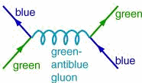
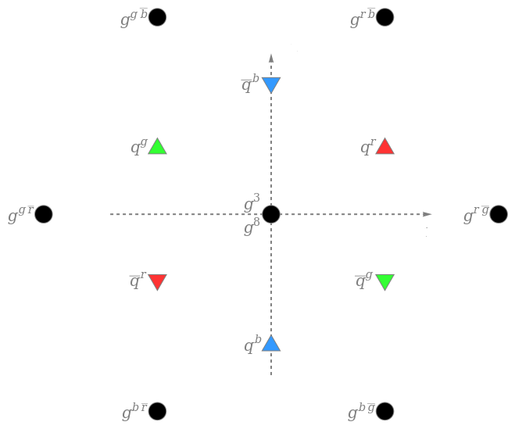
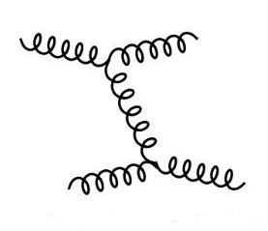
La carica forte è il «colore», espresso matematicamente
da due quantità numeriche, e indicato discorsivamente
con rosso, verde, blu
Anche i gluoni hanno colore
Vertici a tre e quattro gluoni

Slide 22
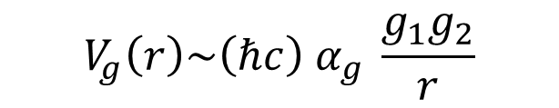

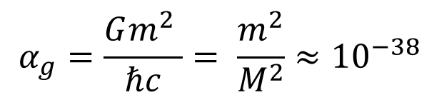
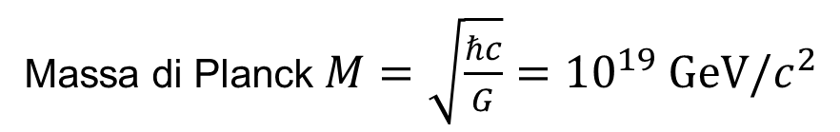
Il caso dell’interazione gravitazionale
Decine di ordini di grandezza
più debole delle altre tre interazioni

Slide 23
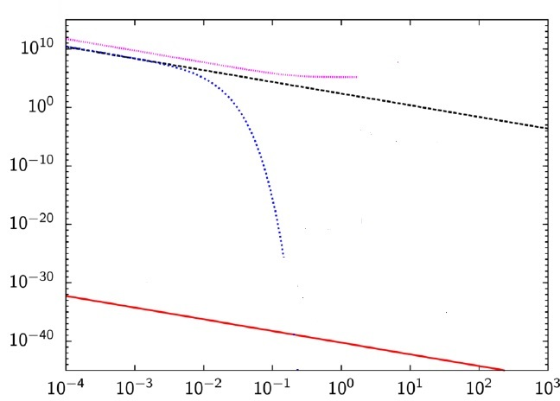
L’andamento delle forze
forte
e.m.
Forza (N)
debole
gravità
Distanza (fm)
(© M. Kobel. TU Dresden)

Slide 24
Simmetrie
Simmetria = Invarianza rispetto a una trasformazione
delle leggi fisiche
spazio-temporale o interna
Le trasformazioni di simmetria sono trasformazioni che
lasciano inalterati i fenomeni fisici
Dal punto di vista matematico, le trasformazioni di simmetria
formano dei gruppi
Le simmetrie implicano delle leggi di conservazione
(simmetrie continue - teorema di Noether)

Slide 25
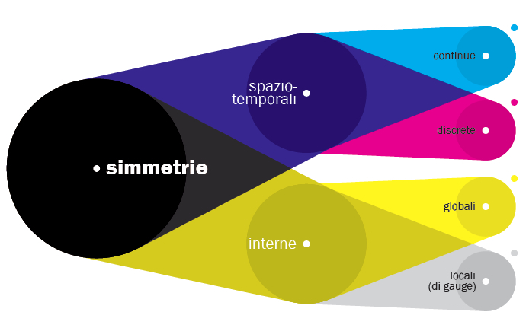
Le simmetrie fondamentali dell’universo
Poincaré
Traslazioni spaziali
Traslazioni temporali
Rotazioni
Trasformazioni del S.R.
Parità (P)
Inversione temporale (T)
Numero barionico
Isospin
Elettrodebole
Colore
Modello standard

Slide 26
Simmetrie esatte
Simmetria di Poincaré
→ La più generale simmetria dello spazio-tempo (piatto)
Simmetria CPT
Simmetrie di gauge elettromagnetica e di colore (forte)
Simmetrie rotte
Simmetrie P (parità), T (inversione temporale), C (coniugazione di carica)
→ Sono violate dalle interazioni deboli
Simmetrie “nascoste”, o “spontaneamente rotte”
Simmetria di gauge elettrodebole
→ Meccanismo di Brout-Englert-Higgs

Slide 27
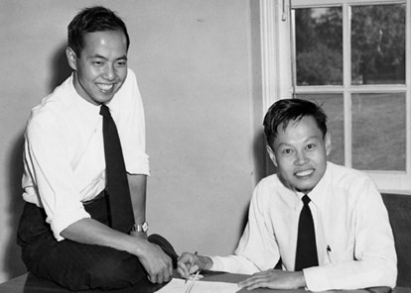
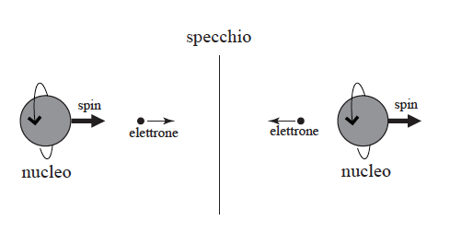
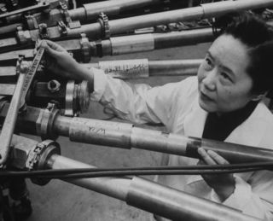
Simmetrie discrete
Lee
Yang
Nel 1956 C.N. Yang e T.D. Lee ipotizzano
che la simmetria di parità sia rotta nei processi
governati dalla forza debole
Esperimento di Madame Wu (1957)
Solo l’immagine di destra
si realizza in natura

Slide 28
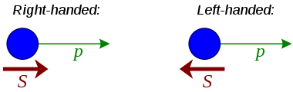
L’interazione debole distingue tra destra e sinistra (violazione di P)
Non è possibile che la destra per le particelle sia equivalente
alla sinistra per le antiparticelle (simmetria CP)?
La risposta è no. Anche la simmetria CP è violata
Esperimenti di Fitch e Cronin sui kaoni neutri (1964)
Se la simmetria CPT è esatta, e CP è violata, anche T è violata
I fenomeni deboli non sono invarianti rispetto all’inversione temporale
Esiste una freccia microscopica del tempo (non ha niente a che
vedere con quella macroscopica, che è un fenomeno statistico)

Slide 29
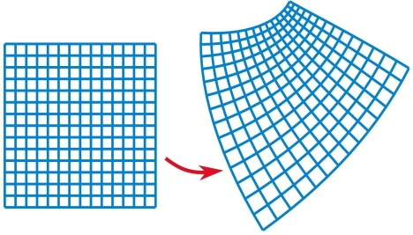
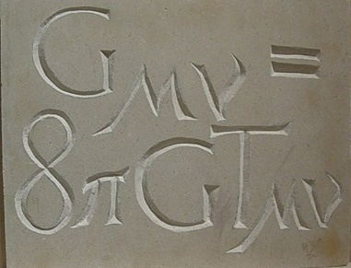
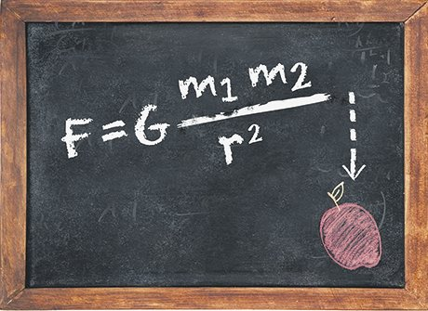
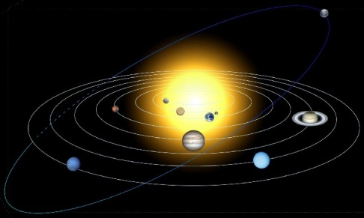
Simmetrie come princìpi delle teorie:
Relatività generale
Simmetria generale
delle coordinate
(Invarianza rispetto a una generica
trasformazione delle coordinate)
Equazione di Einstein
(Relatività generale)
caso
particolare

Slide 30
La simmetria di gauge
Hermann Weyl (1929)
La trasformazione di gauge è una
rotazione della funzione d’onda, o
del campo, nel piano complesso
Simmetria di “gauge”
Interazione elettromagnetica
ψ
E’ una simmetria interna e locale
che determina direttamente l’interazione
Gruppo di simmetria U(1)

Slide 31

Globale vs. Locale
GLOBALE
Trasformazione uguale
in tutti i punti
LOCALE
Trasformazione diversa
da punto a punto
Una simmetria locale richiede la presenza
di un campo di gauge che compensi le diverse
trasformazioni nei vari punti dello spazio-tempo

Slide 32
L’idea di Yang e Mills
(Yang e Mills, 1954)
Una simmetria di gauge (interna e locale) per determinare
completamente le leggi dell’interazione forte e di quella debole
Il gruppo di simmetria deve essere più ampio di quello
dell’elettromagnetismo, del tipo SU(n)
Le particelle appartengono a rappresentazioni di questo gruppo
Le teorie di gauge prevedono l’esistenza di un certo numero
di particelle (i bosoni di gauge) che mediano le forze
Ma c’è un problema: i bosoni di gauge hanno massa nulla
e quindi generano forze di raggio infinito
→ Rottura spontanea della simmetria

Slide 33

Simmetrie nascoste (o spontaneamente rotte)
E’ possibile che le leggi fisiche siano simmetriche, ma che lo stato
fondamentale dell’universo (il “vuoto”) non lo sia (rottura spontanea
di simmetria)
Anderson, Nambu, Jona-Lasinio, Goldstone (1960-61)
La simmetria è spontaneamente rotta da un campo di valore non nullo
che riempie il vuoto

Slide 34
Nel 1961 Goldstone mostra che se si rompe spontaneamente
una simmetria globale, le eccitazioni quantistiche del campo che
riempie il vuoto sono particelle di spin zero (bosoni) e massa nulla
Ma non si conoscono particelle di spin zero e massa nulla
Nel 1964 Brout e Englert, e indipendentemente Higgs, scoprono
che se la simmetria rotta spontaneamente è una simmetria di gauge
(locale), le particelle di gauge acquistano massa e le eccitazioni
quantistiche del campo del vuoto sono bosoni di massa non nulla
Risolto il problema delle teorie di gauge
Possono descrivere forze a corto raggio
Prevista una nuova particella:
il “bosone di Higgs”

Slide 35




Modello standard: settore elettrodebole
(Glashow, Weinberg, Salam, 1961-67)
Interazione elettromagnetica e interazione debole descritte
e unificate sotto una simmetria di gauge
SU(2) ×U(1)_{Y}
Simmetria di isospin debole
Simmetria di ipercarica debole
Le trasformazioni di U(1)_{Y} ruotano i
campi nel piano complesso
Le trasformazioni di SU(2) mescolano le
componenti dei doppietti

Slide 36




Bosoni di gauge
Massa nulla
(angolo di Weinberg)

Slide 37

SU(2) ×U(1)_{Y} è spontaneamente rotta in U(1)_{em}
Emerge la carica elettrica
Costante di accoppiamento
con l’Higgs
Altri parametri: massa dell’Higgs, costanti di accoppiamento, ecc.

Slide 38


Modello standard: settore forte
L’interazione forte è descritta da una teoria di gauge, la QCD
(cromodinamica quantistica), basata sulla simmetria SU(3) di colore
La QCD prevede l’esistenza di 8 particelle di forza, i gluoni
quark verde
Ogni quark è un
tripletto di SU(3)
Le trasformazioni di SU(3)
mescolano i colori
quark rosso
quark blu
La simmetria di colore è esatta
La QCD è completamente priva di parametri arbitrari; è totalmente
determinata dalla simmetria

Slide 39


L’origine della massa
Il bosone di Higgs dà massa alle particelle elementari (quark e leptoni)
Ma le masse di queste particelle rappresentano appena l’1% della
massa della materia ordinaria (costituita prevalentemente da protoni
e neutroni)
Da dove viene il 99% della massa?
Dall’energia dei quark e dei gluoni
Tuttavia il contributo dell’Higgs è determinante perché, per esempio,
fa sì che il protone sia appena più leggero del neutrone e quindi stabile,
il che permette l’esistenza dell’idrogeno

Slide 40

Un altro ingrediente del Modello Standard: il mescolamento dei sapori
I quark d, s, b si mescolano tra loro per accoppiarsi a u, c, t
(Meccanismo CKM, Cabibbo – Kobayashi – Maskawa)
Un parametro nella matrice CKM produce una violazione di CP

Slide 41
Il Modello Standard funziona alla perfezione ma non può essere
la fine della storia
«Una teoria davvero razionale deve derivare le particelle,
non porle in partenza» (A. Einstein)
Il MS è una teoria «poco razionale» nel senso einsteiniano
del termine, perché le proprietà delle particelle non sono predette
Molti parametri arbitrari
Non dà conto delle masse dei neutrini
Non ha candidati per la materia oscura
Prevede un’insufficiente violazione di CP
Non incorpora la gravità
Il MS è probabilmente un’approssimazione di «bassa energia»
di una teoria più generale

Slide 42

Le costanti di accoppiamento delle tre interazioni variano
con l’energia e tendono a convergere a energie molto elevate
Segnale di una grande unificazione

Slide 43

10⁻¹⁸
10⁻³¹
10⁻³⁴
LUNGHEZZA (m)

Slide 44
Backup Slides

Slide 45


Slide 46

Il Modello Standard: le particelle

Slide 47

Il problema della massa
47

Slide 48


La scoperta del bosone di Higgs (CMS, ATLAS, 2012)
H
2 fotoni
Una particella sui generis:
massa 126 GeV, spin zero

Slide 49
neutrino
verde
elettrone
rosso
blu

